Slide 1
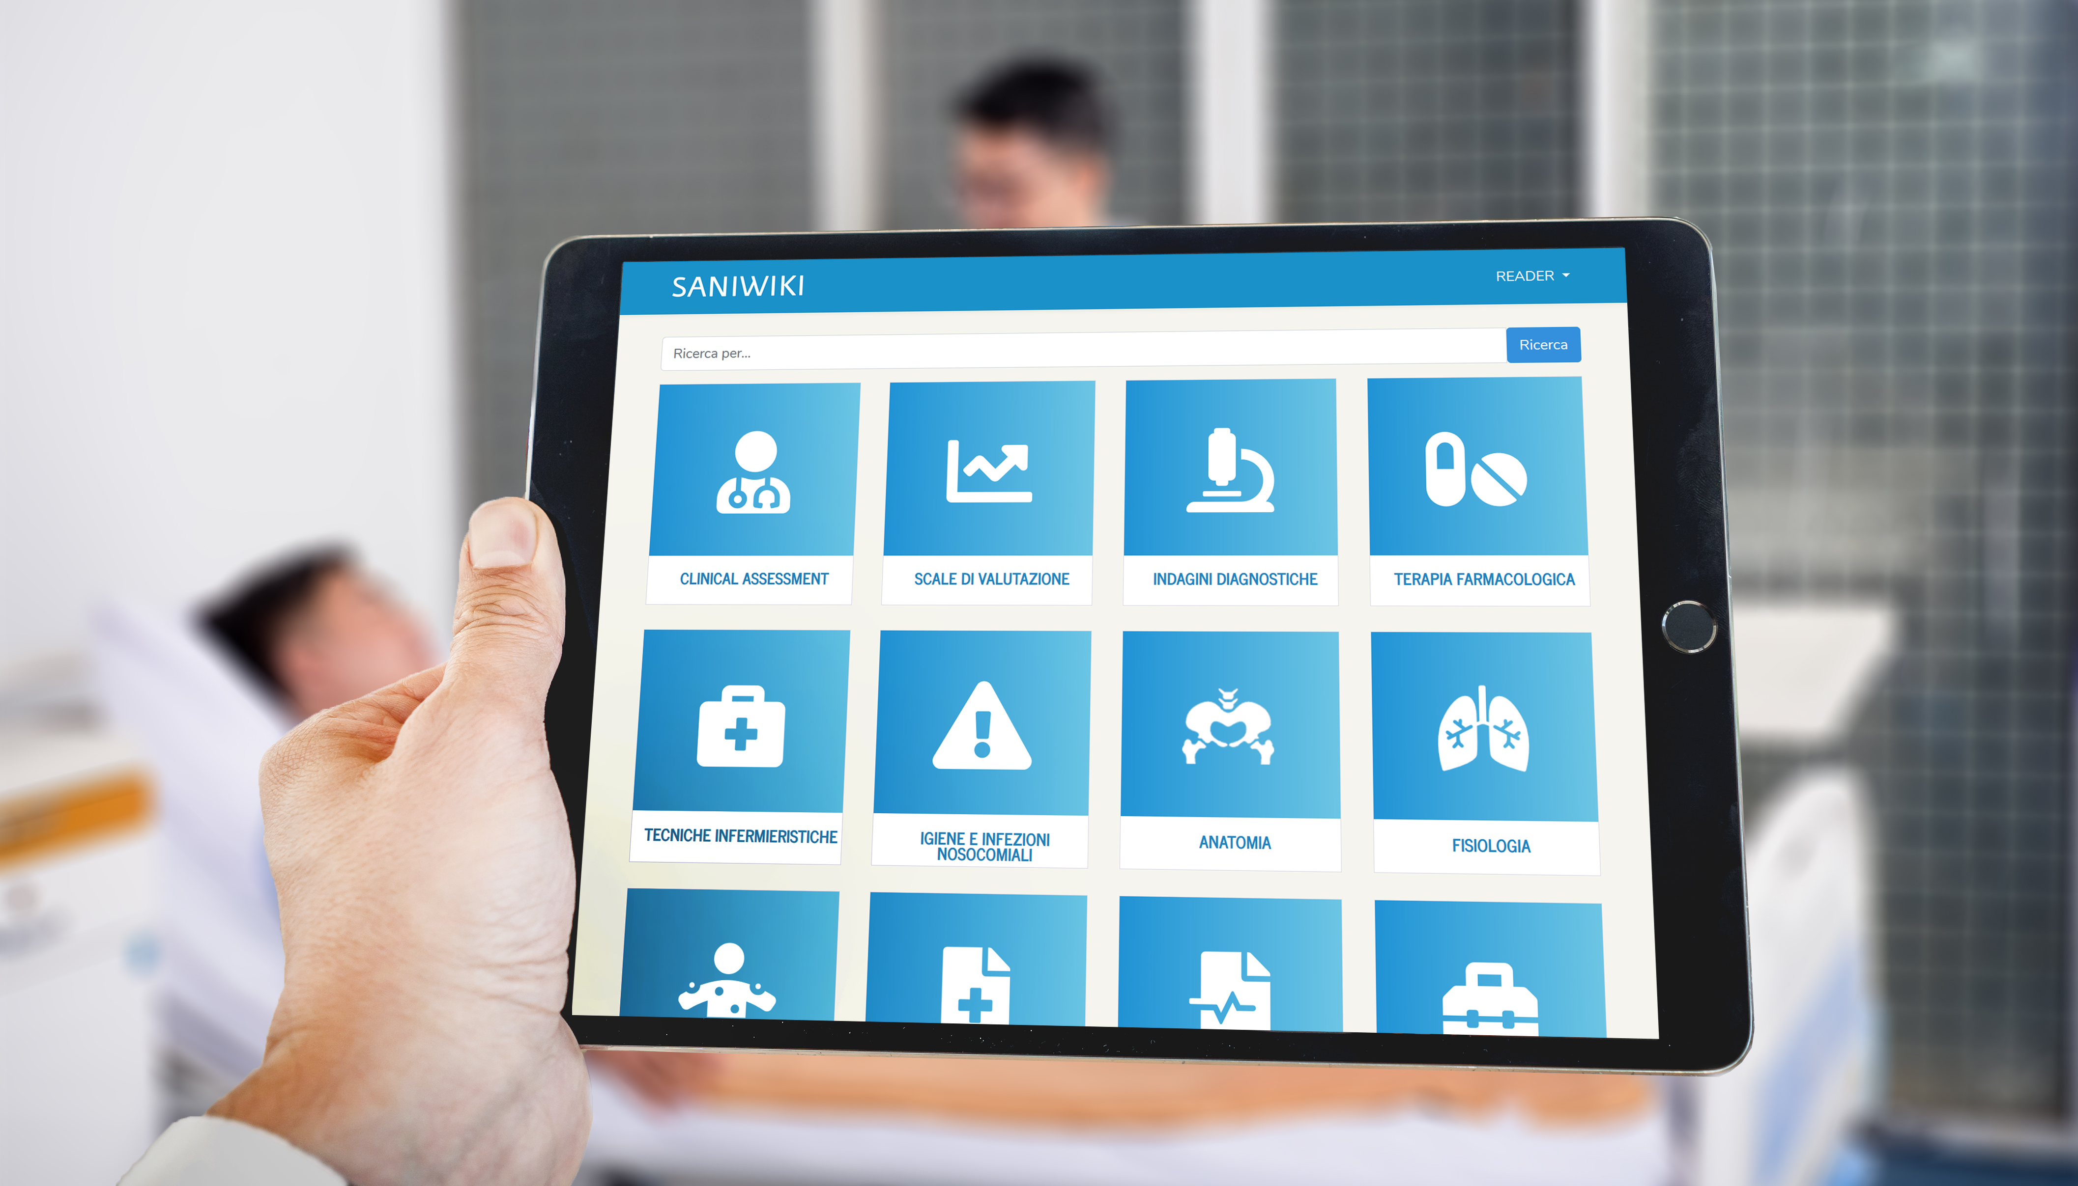
SaniWiki
Studente/i
Relatore
Committente
Maura Clerici
Antonio Daniele Mu
Riccardo Mazza
Laura Peter – DEASS SUPSI
Lara Barro – DEASS SUPSI
Corso di laurea
Modulo
Anno
Data
Ingegneria Informatica
Progetto di Semestre
2018/2019
07.02.2019
Abstract
Il progetto SaniWiki nasce per permettere al personale infermieristico e agli studenti di cure infermieristiche di poter accedere in maniera immediata e funzionale ad una piattaforma
sempre aggiornata in cui si trovano informazioni utili alla professione e alla cura del paziente.
Esso si inserisce nel contesto del Dipartimento economia aziendale, sanità e sociale della SUPSI e in particolare della formazione in cure infermieristiche. Si tratta quindi, per il momento, di un progetto interno alla SUPSI, anche se destinato a un dipartimento diverso rispetto a quello ingegneristico.
Si tratta di un progetto interessante non solo a livello professionale, per quanto concerne il miglioramento e l’ampliamento delle nostre competenze ingegneristiche, ma anche per quanto riguarda un punto di vista etico, in quanto ci permette di mettere l’informatica al servizio della vita.
Obiettivi
Sviluppare un prodotto utilizzabile tramite computer e tablet
Creare un’interfaccia che preveda un utilizzo semplice e intuitivo
Racchiudere in un database tutte le conoscenze utili alla professione
Creare degli strumenti in cui sia possibile caricare facilmente i contenuti testuali e multimediali
Creare una grafica funzionale e coerente con il progetto
Conclusione
Il progetto SaniWiki ha permesso di creare uno spazio di condivisione del sapere dove vi era una necessità di raccogliere il materiale didattico destinato a studenti e stagisti consultabile in modo funzionale tramite computer e tablet.
L’applicazione ha un’ottima base di partenza, concepita per essere espansa e per migliorare l’efficacia della comunicazione verso i suoi utenti. Grazie ad essa, il personale sanitario sarà agevolato nel trovare informazioni utili per la propria professione, in modo rapido, intuitivo ed efficace.

